Slide 1
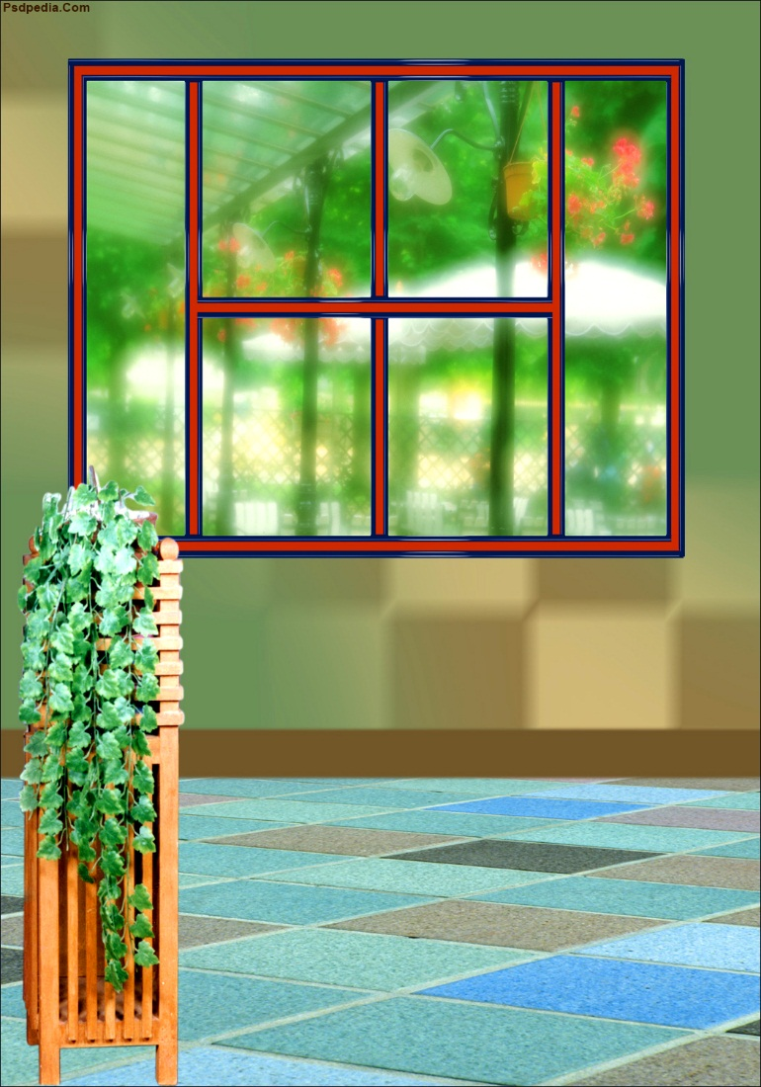
পরম করুনাময় মহান সৃষ্টিকর্তার নামে শুরু করছি।

Slide 2
আমার প্রিয় তৃতীয় শ্রেণির শিক্ষার্থীরা, সবাইকে আজকের পাঠে স্বাগত জানাই।

Slide 3
শিক্ষক পরিচিতি
সোহেল রানা
সহকারী শিক্ষক
বগাছড়ি পুনর্বাসন সপ্রাবি
নানিয়ারচর,রাঙ্গামাটি।

Slide 4
পাঠ পরিচিতি
শ্রেণিঃ তৃতীয়
বিষয়ঃ বাংলা

Slide 5
শিখনফল
শোনা
বলা
পড়া
লেখা

Slide 6
বলতো,গতপাঠের পাঠ্যাংশ থেকে আমরা কি কি জেনেছিলাম?তোমাদের কি মনে আছে?

Slide 7
তোমরা সঠিক বলেছ
তাহলে চলো শিক্ষার্থীরা, আমরা গতপাঠে যা যা আলোচনা করেছিলাম তা আরেক বার মনেকরে দেখি।

Slide 8
যা- যা জেনেছিলাম

Slide 9
পূর্বজ্ঞান যাচাই
১.রাঁজা তাঁর তিন কন্যাদের কী জিজ্ঞেস করেছিলেন?
২. রাঁজা রানির কয় মেয়ে?তাদের নাম কি কি?
৩. কোন মেয়ের উত্তর শুনে রাজার মুখে হাসির রেখা ফুটে উঠল?

Slide 10
শব্দের অর্থ।
জবাব
উত্তর ।
হাসির রেখা
হাসির চিহ্ন ।
অস্থির
চঞ্চল ।
উজির
মন্ত্রী ।
নাজির
রাজার কর্মচারী ।
হুকুম
আদেশ ।

Slide 11
শব্দ দিয়ে বাক্য তৈরি ।
শিমুল প্রথমে জবাব দিল।
জবাব
হাসির রেখা
ছেলেটির মুখে হাসির রেখা দেখা গেল ।
অস্থির
মেয়ের কথা শুনে রাজা অস্থির হয়ে উঠলেন ।
রাজা উজিরের সাথে পরামর্শ করতেন ।
উজির
রাজা উজির নাজির নিয়ে শিকারে বেরোলেন।
নাজির
হুকুম
রাজা উজিরকে হুকুম করলেন ।

Slide 12
যুক্তবর্ণ ভেঙ্গে নতুন শব্দ।
শান্তি
ন্ত
ন
ত
অন্ত
দন্ত
গল্প
ল্প
ল
প
অল্প
শিল্প
সঙ্গে
ঙ্গ
ঙ
গ
রঙ্গ
সঙ্গ
জিজ্ঞেস
জ্ঞ
জ
ঞ
অজ্ঞ
বিজ্ঞ
মিষ্টি
ষ্ট
ষ
ট
কষ্ট
সৃষ্টি
অস্থির
স্থ
স
থ
অবস্থা
আস্থা

Slide 13
শিক্ষার্থীরা,আশা করছি তোমাদের গতপাঠের আলোচ্য বিষয়গুলো মনে করতে পেরেছো,তাই না?
তাহলে চলো আজকের বিষয়ের মূল পাঠে যাওয়া যাক।

Slide 14
চলো পাঠে যাওয়া যাক

Slide 15
আবেগ সৃষ্টি
ভিডিও

Slide 16
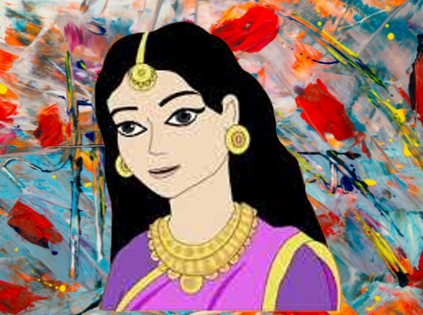
ছবিতে তোমরা কি দেখতে পাচ্ছো?
এটা কার ছবি
এটা কিসের ছবি
সঠিক বলেছ,এটা পারুলের ছবি
সঠিক বলেছ,এটা পরীর ছবি

Slide 17
আজকের পাঠ
রাজা ও তাঁর তিন কন্যা

Slide 18
আজকের পাঠের পাঠ্যাংশ
রাঁজার হুকুম........বোনেরা নেই।
পর্যন্ত পৃষ্ঠাঃ০৯

Slide 19
চলো পাঠ্যাংটি পড়ি

Slide 20
রাজা ও তাঁর তিন কন্যা

Slide 21
চলো পাঠ্যাংটি থেকে নতুন শব্দ খুঁজে বের করি

Slide 22
চলো শব্দগুলোর অর্থ জেনে নেওয়া যাক।
মূল শব্দ
শব্দের অর্থ
বনবাসে
বনেবাস করার জন্য পাঠানো এক ধরনের শাস্তি।
অরণ্য
গাছ পালায় ভরা বন জঙ্গল।
জনপ্রাণী
মানুষ ও অন্যান্য প্রাণী।

Slide 23
চলো পাঠ্যাংটি থেকে নতুন যুক্তবর্ণ খুঁজে বের করি

Slide 24
চলো নতুন যুক্তবর্ণ গুলো ভেঙ্গে লেখি।
জনপ্রাণী
প্র
প
প্র র-ফলা
সুন্দর
ন্দ
ন
দ

Slide 25
একক কাজ

Slide 26
শব্দগুলো দিয়ে বাক্য তৈরি কর
বনবাস
অরণ্য
জনপ্রাণী

Slide 27
তোমরা যে শব্দ দিয়ে বাক্য তৈরি করেছ তা আমার সাথে আরেকবার বাক্যগুলো মিলিয়ে নাও।

Slide 28
চলো শব্দ দিয়ে বাক্য তৈরি করি
শব্দ
শব্দ দিয়ে বাক্য তৈরি
বনবাসে
রাঁজা তাঁর মেয়ে পারুলকে বনবাসে পাঠালেন।
অরণ্য
পাহাড়ি অঞ্চল অরণ্যে ঘেরা।
জনপ্রাণী
পারুলকে পাঠানো হোল জনপ্রাণী স্থানে।

Slide 29
দলীয় কাজ

Slide 30
যুক্তবর্ণ গুলো দিয়ে নতুন শব্দ তৈরি কর।
জনপ্রাণী
সুন্দর

Slide 31
তোমরা যে যুক্তবর্ণ গুলো দিয়ে নতুন শব্দ তৈরি করেছ তা আমার সাথে আরেকবার মিলিয়ে নাও।

Slide 32
যুক্তবর্ণ ভেঙ্গে নতুন শব্দ পড়ি।
জনপ্রাণী
প্র
প
প্র র-ফলা
প্রথম
প্রাণ
সুন্দর
ন্দ
ন
দ
আনন্দ
ছন্দ

Slide 33
আজকের পাঠ্যাংশ থেকে প্রশ্ন যাচাই।

Slide 34
মূল্যায়ন
১. পারুলকে কোথায় পাঠানো হলো?
২. রাঁজার মেয়ের জন্য পরীরা কি কি করল?
৩. বলে পারুলের দিন কেমন কাটতে লাগলো?

Slide 35
বাড়ির কাজ
প্র,ন্দ দিয়ে ২টি করে নতুন শব্দ তৈরি করে আনবে।

Slide 36
বলতো আজ আমরা কি জানলাম?

Slide 37
আজকের পাঠে অংশগ্রহন করায় সবাইকে ধন্যবাদ।

